Slide 1

Povrch a objem kocky, kvádra
Anna Medvecová 3.KM

Slide 2
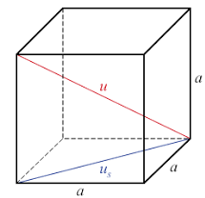
Objem a povrch kocky
Kocka je teleso, ktorého steny tvorí šesť rovnakých štvorcov, má teda 12 rovnako dlhých hrán. Stenové uhlopriečky sú vo všetkých stenách rovnako dlhé. Telesové uhlopriečky – teda spojnice vrcholov, ktoré neležia na jednej stene – sú tiež rovnako dlhé.

Slide 3
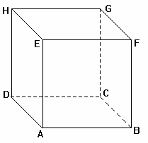
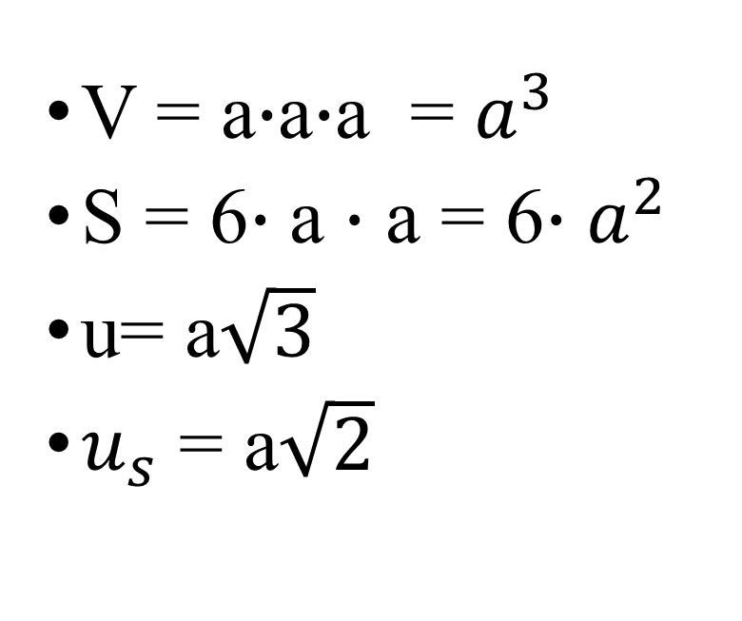
Vzorce
V = a$∙$a$∙$a = $a^{3}$
S = 6$∙$a $∙$ a = 6$∙$ $a^{2}$
u= a$\sqrt{3}$
$u_{s}$ = a$\sqrt{2}$

Slide 4

V – objem
S – povrch
a – strana
u – telesová uhlopriečka
$u_{s}$ – stenová uhlopriečka

Slide 5
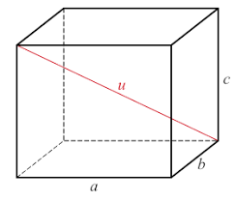
Objem a povrch kvádra
Kváder je teleso, ktorého steny tvorí šesť obdĺžnikov (prípadne štyri obdĺžniky a dva štvorce), protiľahlé strany sú zhodné a rovnobežné. Telesové uhlopriečky – teda spojnice dvoch vrcholov, ktoré neležia v jednej stene – sú rovnako dlhé.

Slide 6
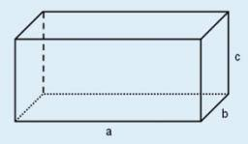

Vzorce
V = a$∙b ∙c$
S = 2 $∙$ (ab + ac + bc)
u=

Slide 7
V – objem
S – povrch
a, b, c – strany
u – telesová uhlopriečka

Slide 8
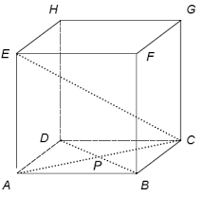

Príklady tri na kocky Príklad č.1
a = 6 dm
V ? ${dm}^{3}$
V= a$∙$a$∙$a
V= 6$∙$6$∙$6
V= 216 ${dm}^{3}$

Slide 9
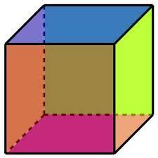
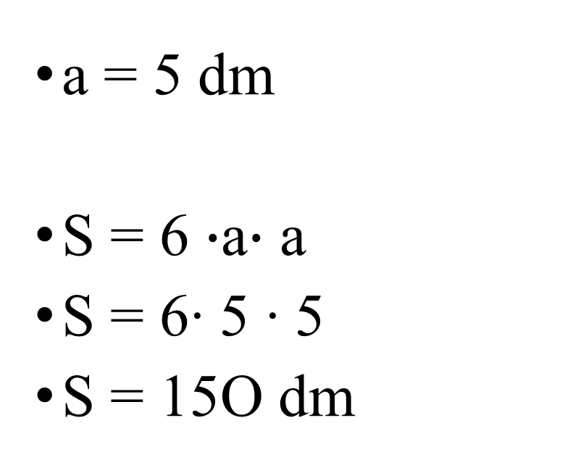
Príklad č.2
a = 5 dm
S = 6 $∙$a$∙$ a
S = 6∙ 5 ∙ 5
S = 15O dm

Slide 10
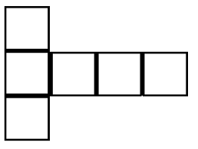
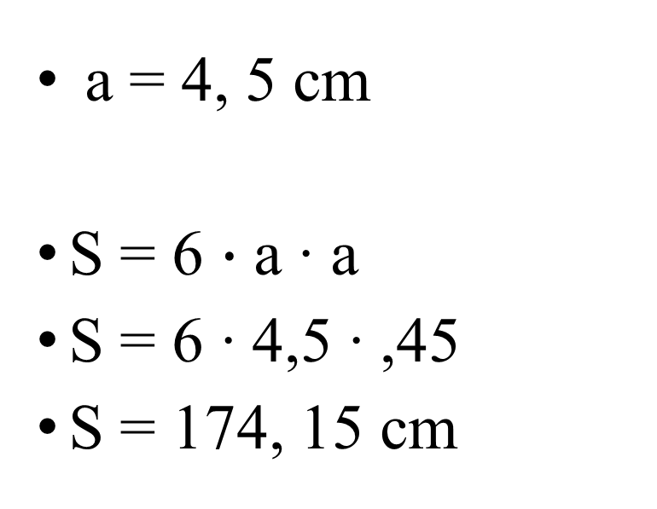
Príklad č.3
a = 4, 5 cm
S = 6 $∙$ a ∙ a
S = 6 ∙ 4,5 ∙ ,45
S = 174, 15 cm

Slide 11
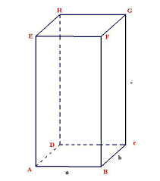
Tri príklady na kváder Príklad č.1
a = 8,3 m
b = 2,8 m
c = 1, 7 m
V = a ∙ b ∙ c
V = 8,3 ∙ 2,8 ∙1,7
V = 395, 08 m

Slide 12
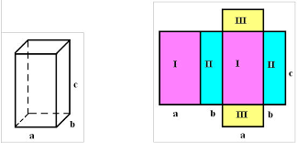
Príklad č.2
a = 3,4 cm
b = 4,6 cm
c = 8 cm
S = 2 ∙ (a ∙ b + b ∙ c + c ∙ a )
S = 2∙ (3,4 ∙ 4,6 + 4,6 ∙ 8 + 8 ∙ 3,4 )
S = 159, 28 cm

Slide 13
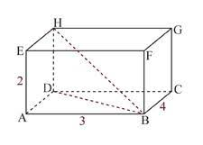

Príklad č.3
a= 3,6 dm
b = 1,9 dm
c = 1,5 dm
V = a ∙ b ∙c
V = 3,6 ∙ 1,9 ∙ 1,5
V = 10,26 ${dm}^{3}$

Slide 14
Zdroj:
https://www.calculat.org/sk/objem-povrch/kvader.html
https://www.calculat.org/sk/objem-povrch/kocka.html
Príklady som dávala zo zošita zo základnej školy.

Slide 15
